Slide 1
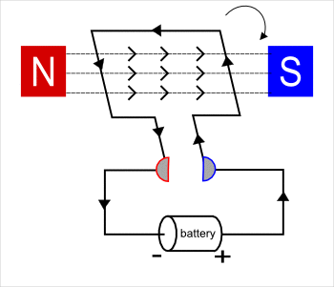
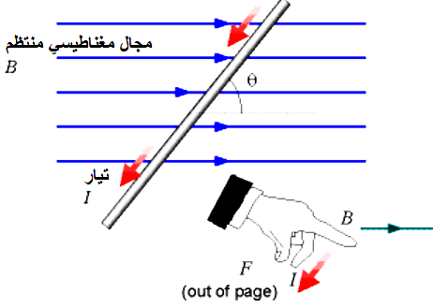
الوحدة الخامسة (5-4)المزيد عن القوي علي الموصلات الحاملة لتيار كهربي
أعداد وتقديم أستاذة / أيمان عبدالباسط
معلمة فيزياء
مدرسة خولة بنت حكيم (10-12)
عمان (ولاء وانتماء )
عمان (علم وعمل )

Slide 2
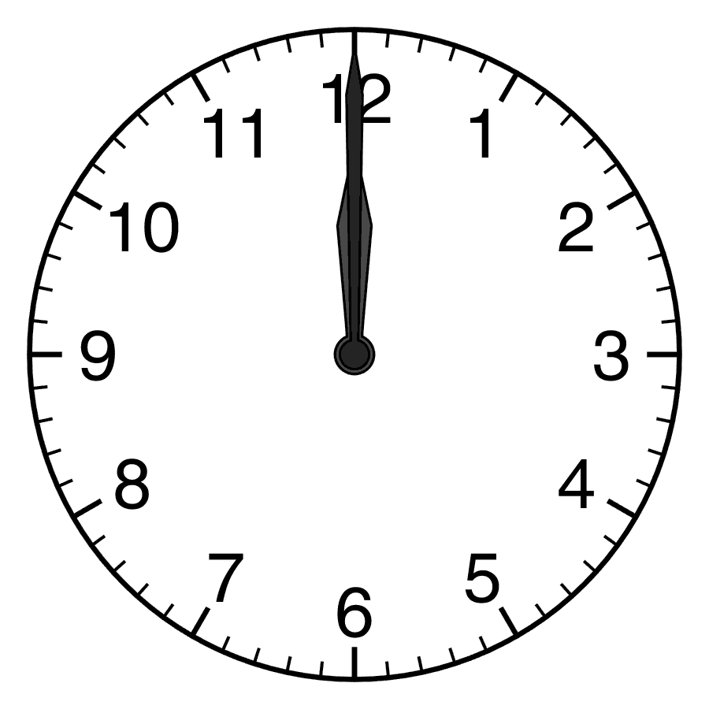
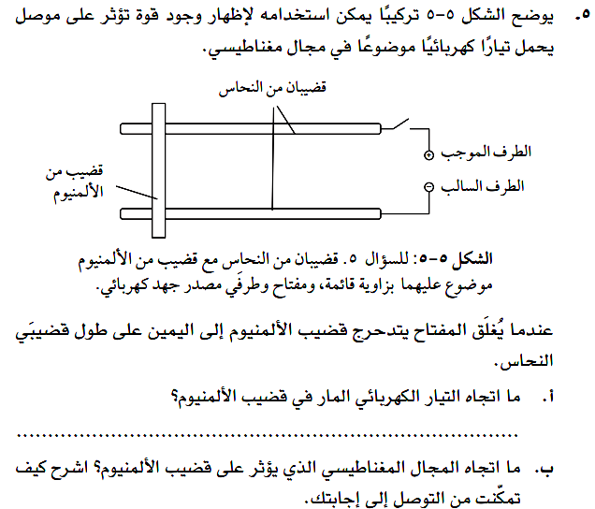
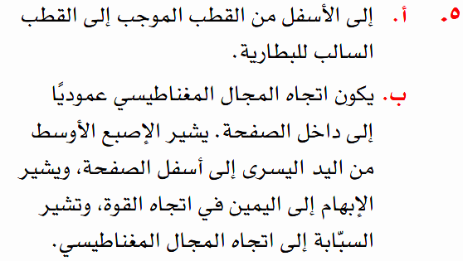
التعلم القبلي (رقم)5صفحة 140 ك-ن
عمان (ولاء وانتماء )
عمان (علم وعمل )

Slide 3
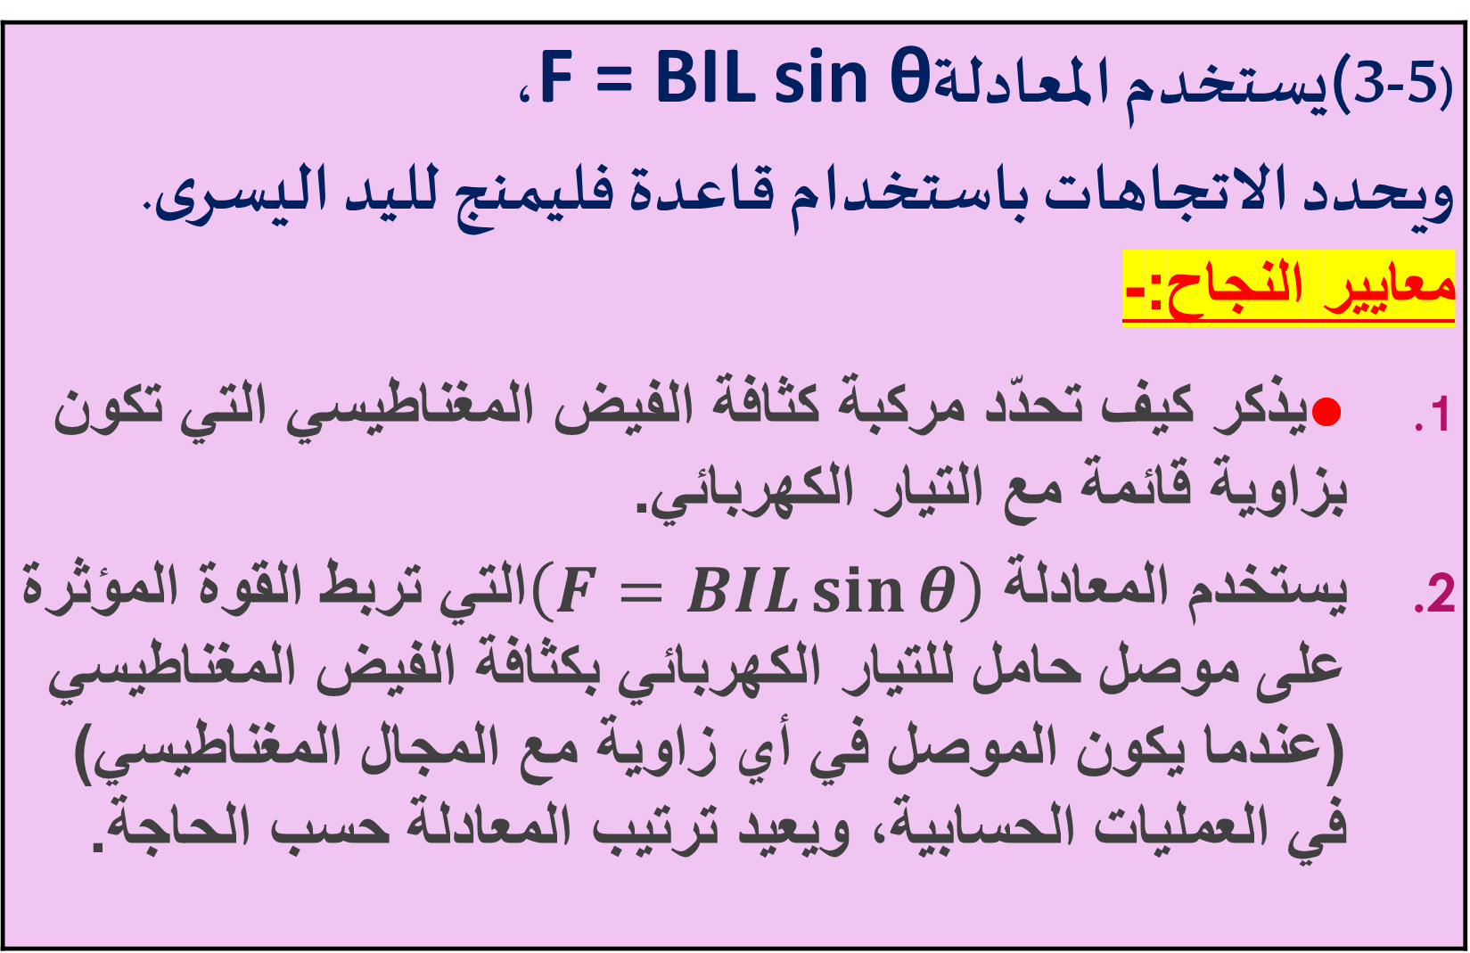
عمان (ولاء وانتماء )
عمان (علم وعمل )
أهداف التعلم ومعايير النجاح
(5-3)يستخدم المعادلةF = BIL sin θ، ويحدد الاتجاهات باستخدام قاعدة فليمنج لليد اليسرى. معايير النجاح:- ●يذكر كيف تحدّد مركبة كثافة الفيض المغناطيسي التي تكون بزاوية قائمة مع التيار الكهربائي. يستخدم المعادلة $\left(F=BIL\sin{θ}\right)$التي تربط القوة المؤثرة على موصل حامل للتيار الكهربائي بكثافة الفيض المغناطيسي (عندما يكون الموصل في أي زاوية مع المجال المغناطيسي) في العمليات الحسابية، ويعيد ترتيب المعادلة حسب الحاجة.
Notes:
أهداف التعلم ومعايير النجاح
3-5) يذكر القانون الأول لكيرشوف ويشرح انه نتيجة لقانون حفظ الشحنة الكهربائية
(3-7)يستخدم قانوني كيرشوف لحل مسائل الدائرة الكهربائية
معايير النجاح:-
يذكر نص قانون كيرشوف الأول
2-يشرح سبب اعتبار القانون الأول لكيرشوف نتيجة لقانون حفظ الشحنة في الدائرة الكهربائية
3- يحدد شدة التيار الكهربائي واتجاهاتها في المكونات والتفرعات والمسارات في الدوائر الموصلة توالي وتوازي باستخدام القانون الأول

Slide 4
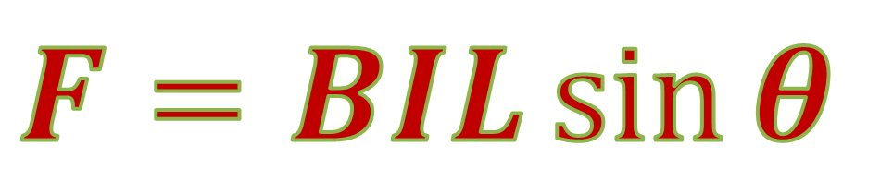
التمهيد
1- ما العوامل المؤثرة علي القوة المغناطيسية؟
2- متي تكون القوة المغناطيسية اقصي مايمكن؟ومتي صفر؟
2- القو اكبر ما يمكن عند تعامد التيار وكثافة الفيض المغناطيسي
القوة تنعدم عند توازي التيار مع خطوط المجال
$$F=BIL\sin{θ}$$

Slide 5
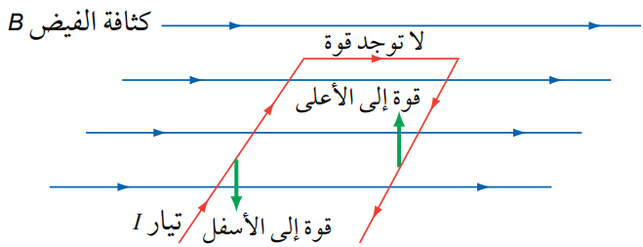
عصف ذهني
أولاً: ماذا يحدث عندما يمرتيار عمودياً في مجال مغناطيسي؟
الملاحظات على الشكل (5-17) :
عندما يقطع تيار كهربائي خطوط المجال المغناطيسي بزوايا قائمة ،تنتج قوة تُبذل على الموصل الحامل للتيار الكهربائي.
لا يتأثر الموصل بأي قوة عندما يكون اتجاه التيار الكهربائي موازياً للمجال المغناطيسي.
الشكل(5-17) القوة المؤثرة على موصل
حامل لتيار كهربائي قاطعاً مجالاً
مغناطيسياً بزوايا قائمة

Slide 6
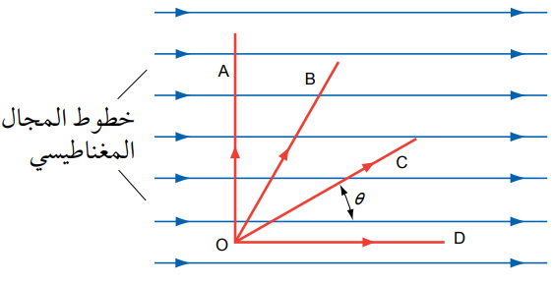
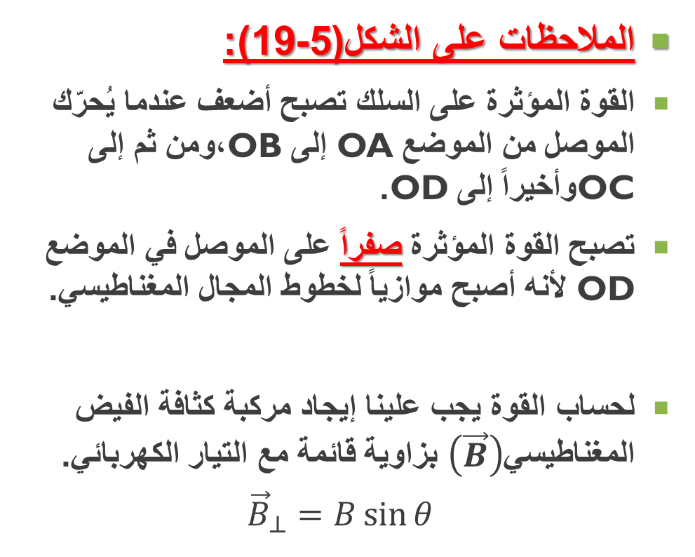
ثانياً: تيار يمرّ بزاوية غير قائمة على مجال مغناطيسي
الملاحظات على الشكل(5-19):
القوة المؤثرة على السلك تصبح أضعف عندما يُحرّك الموصل من الموضع OA إلى OB،ومن ثم إلى OCوأخيراً إلى OD.
تصبح القوة المؤثرة صفراً على الموصل في الموضع OD لأنه أصبح موازياً لخطوط المجال المغناطيسي.
لحساب القوة يجب علينا إيجاد مركبة كثافة الفيض المغناطيسي$\left(\vec{B}\right)$ بزاوية قائمة مع التيار الكهربائي.
$${\vec{B}}_{⊥}=B\sin{θ}$$
الشكل(5-19) تعتمد القوة المؤثرة على موصل
حامل لتيار كهربائي على الزاوية التي يصنعها
مع خطوط المجال المغناطيسي

Slide 7
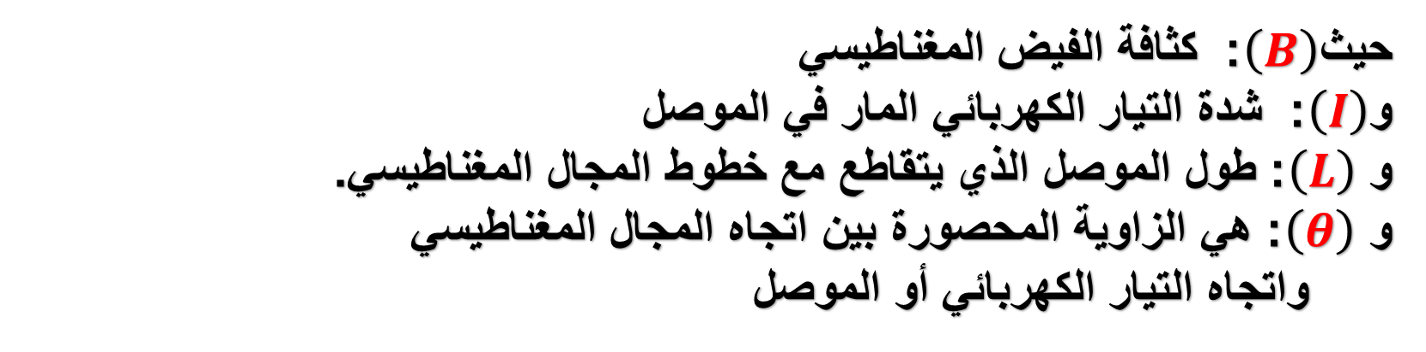

معادلة حساب القوة المؤثرة على موصل يحمل تياراً كهربائياً
$$F=BIL\sin{θ}$$
حيث$\left(B\right)$: كثافة الفيض المغناطيسي
و$\left(I\right)$: شدة التيار الكهربائي المار في الموصل
و $\left(L\right)$: طول الموصل الذي يتقاطع مع خطوط المجال المغناطيسي.
و $\left(θ\right)$: هي الزاوية المحصورة بين اتجاه المجال المغناطيسي
واتجاه التيار الكهربائي أو الموصل

Slide 8
(البطاقات الملونة
كل مجموعة تختار بطاقة )
رقم 10 صفحة 151ك-ط
رقم 11 صفحة 151ك-ط
رقم 12 صفحة 153ك-ط
رقم 10 صفحة 151ك-ط
رقم 12 صفحة 153ك-ط
رقم 11 صفحة 151ك-ط

Slide 9
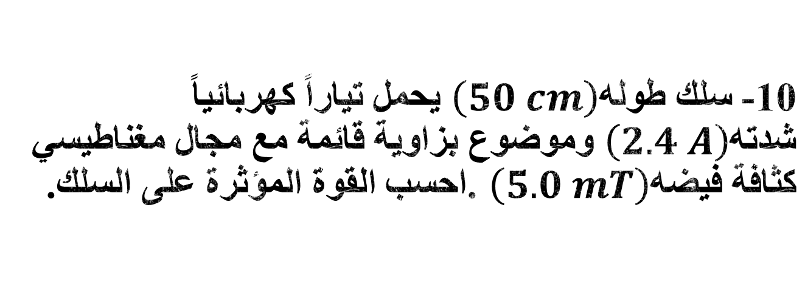

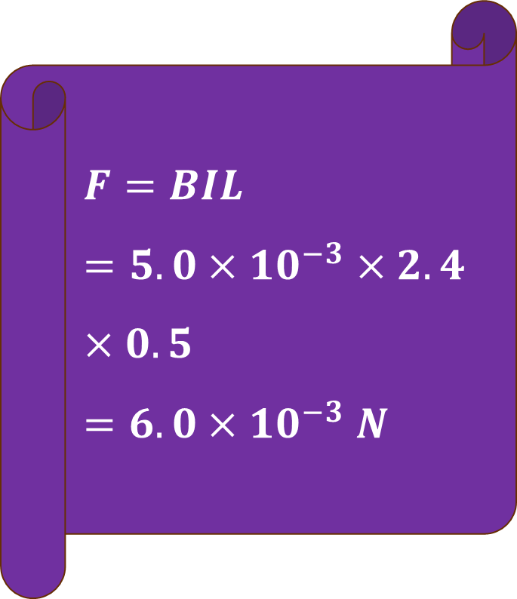
فكر –زاوج –شارك
( رقم)10 صفحة 151ك-ط
10- سلك طوله$\left(50 cm\right)$ يحمل تياراً كهربائياً شدته$\left(2.4 A\right)$ وموضوع بزاوية قائمة مع مجال مغناطيسي كثافة فيضه$\left(5.0 mT\right)$ .احسب القوة المؤثرة على السلك.
$$F=BIL=5.0×{10}^{−3}×2.4×0.5=6.0×{10}^{−3} N$$

Slide 10
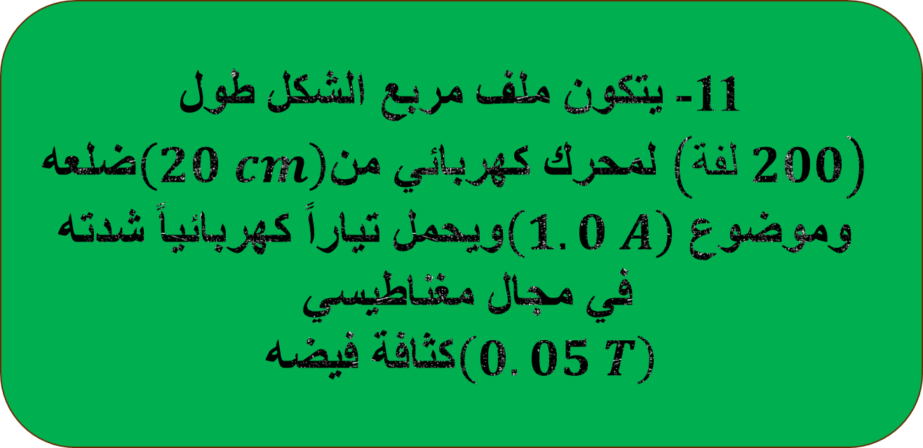
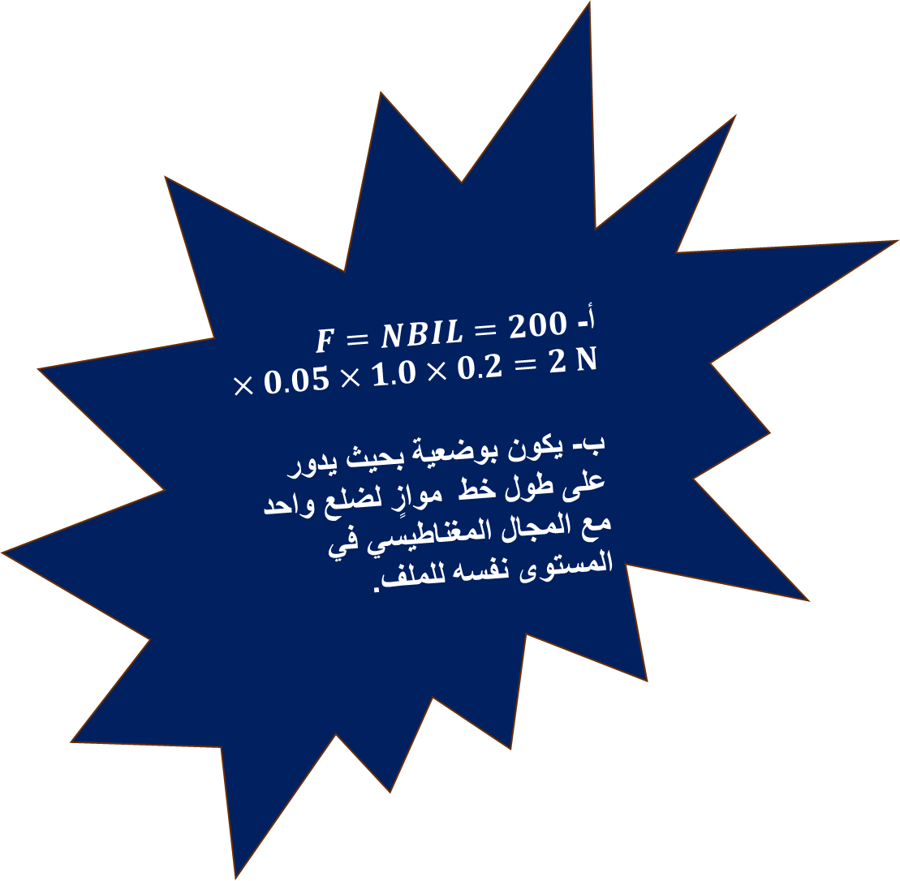
11- يتكون ملف مربع الشكل طول ضلعه$\left(20 cm\right)$ لمحرك كهربائي من$\left(لفة 200\right)$ ويحمل تياراً كهربائياً شدته$\left(1.0 A\right)$ وموضوع في مجال مغناطيسي
كثافة فيضه$\left(0.05 T\right)$
فكر –زاوج –شارك
( رقم11صفحة 151ك-ط)
أ- $F=NBIL=200×0.05×1.0×0.2=2 N$
ب- يكون بوضعية بحيث يدور على طول خط موازٍ لضلع واحد مع المجال المغناطيسي في المستوى نفسه للملف.
أ- احسب أقصى قوة تؤثر على كل ضلع في الملف.
ب- في أي وضعية يجب أن يكون الملف لكي يكون لهذه القوة أكبر عزم دوراني؟

Slide 11
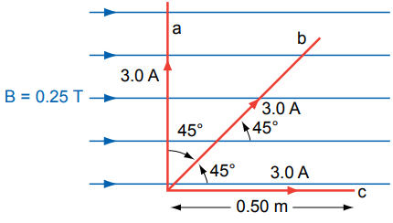
12- ما مقدار القوة المؤثرة على سلك يمر فيه تيار كهربائي موضوع في مجال مغناطيسي منتظم عند ثلاثة مواضع مختلفة : a ، b ، c في الشكل(5-20) ؟ حدّد اتجاه القوة في كل موضع.
الشكل(5-20) ثلاثة مواضع مختلفة لسلك
يمرّ به تيار كهربائي موضوع في
مجال مغناطيسي منتظم

Slide 12
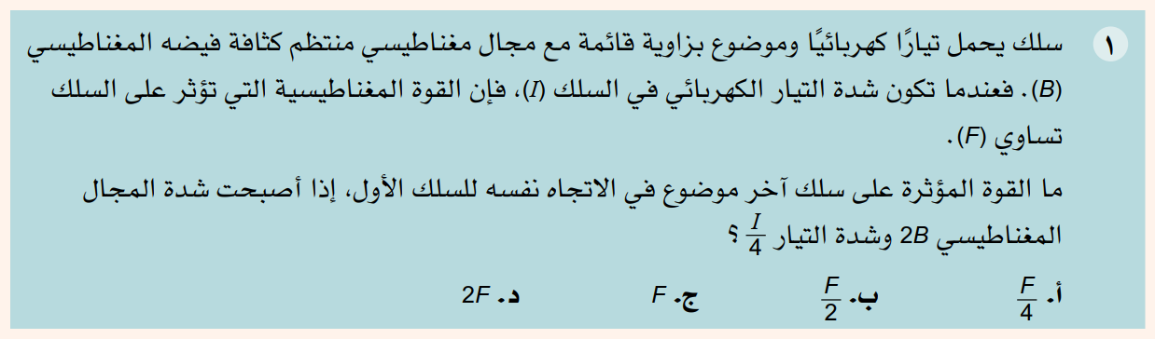
نشاط ختامي(استراتيجية الدقيقة الواحدة
( رقم1 صفحة 172ك-ط
ب

Slide 13
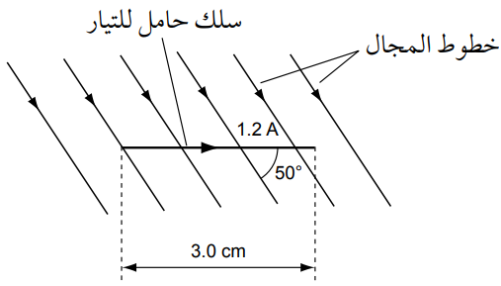
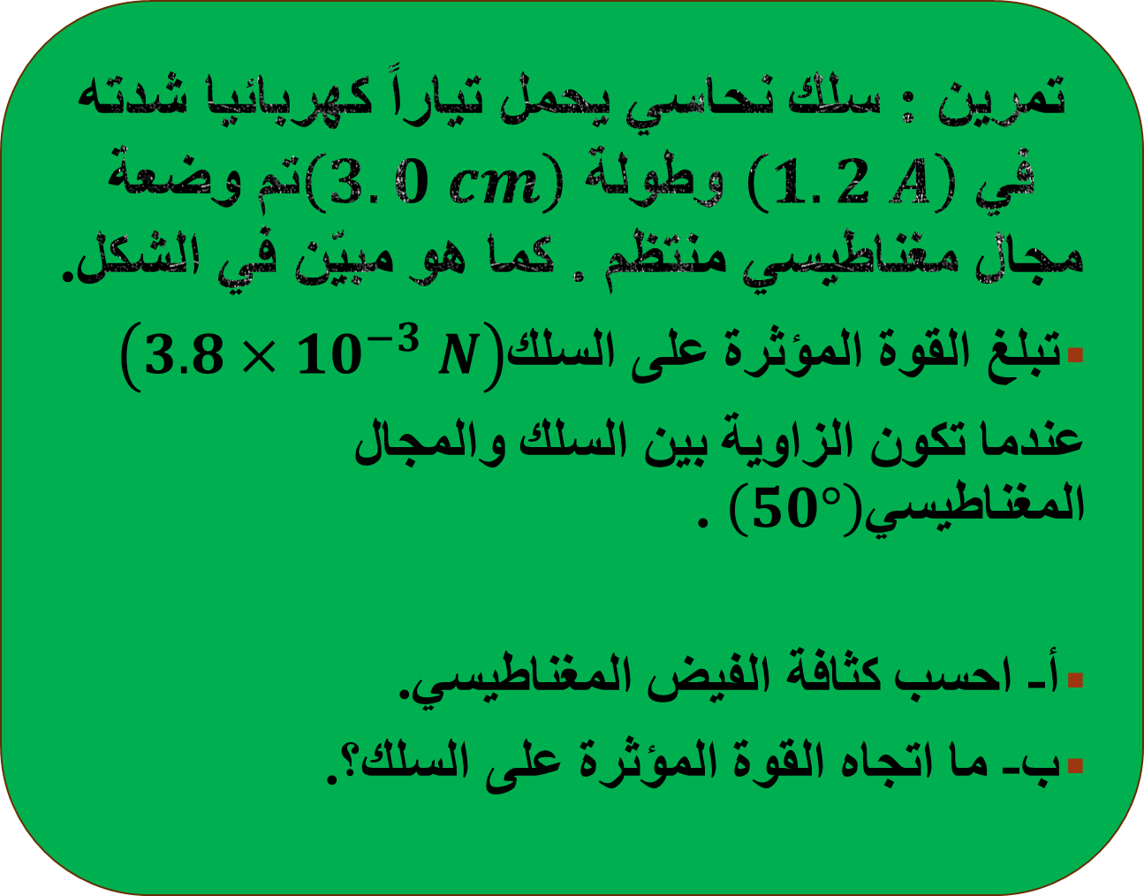
تمرين : سلك نحاسي يحمل تياراً كهربائيا شدته
تم وضعة $\left(3.0 cm\right)$ وطولة $\left(1.2 A\right)$ في مجال مغناطيسي منتظم . كما هو مبيّن في الشكل.
تبلغ القوة المؤثرة على السلك$\left(3.8×{10}^{−3} N\right)$
عندما تكون الزاوية بين السلك والمجال المغناطيسي$\left(50°\right)$ .
أ- احسب كثافة الفيض المغناطيسي.
ب- ما اتجاه القوة المؤثرة على السلك؟.
الواجب
( رقم)5 صفحة 172ك-ط

